Slide 1

recapitulação de semestre
Iniciar Apresentação
Carregar Sprint
novo semestre
novo semestre +
formatura
configurações
alterar dificuldade

Slide 2
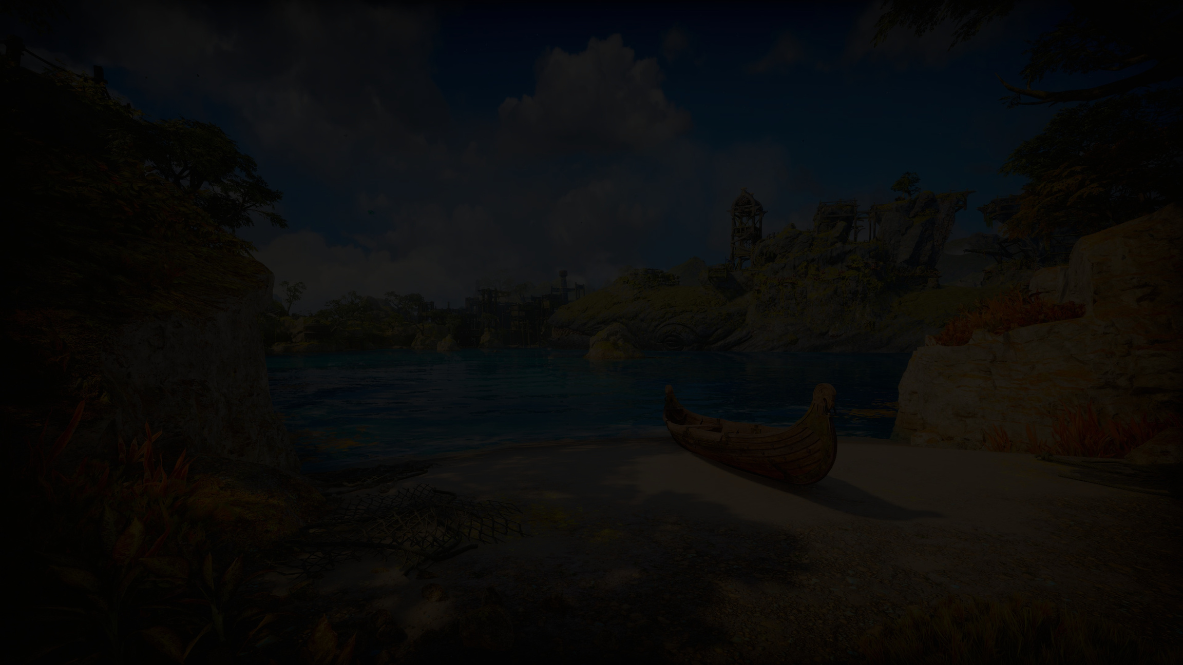
PROJETO INDIVIDUAL
____________________________________________________________________________
guilherme Silva de Oliveira
RA: 04251061
1CCOB

Slide 3
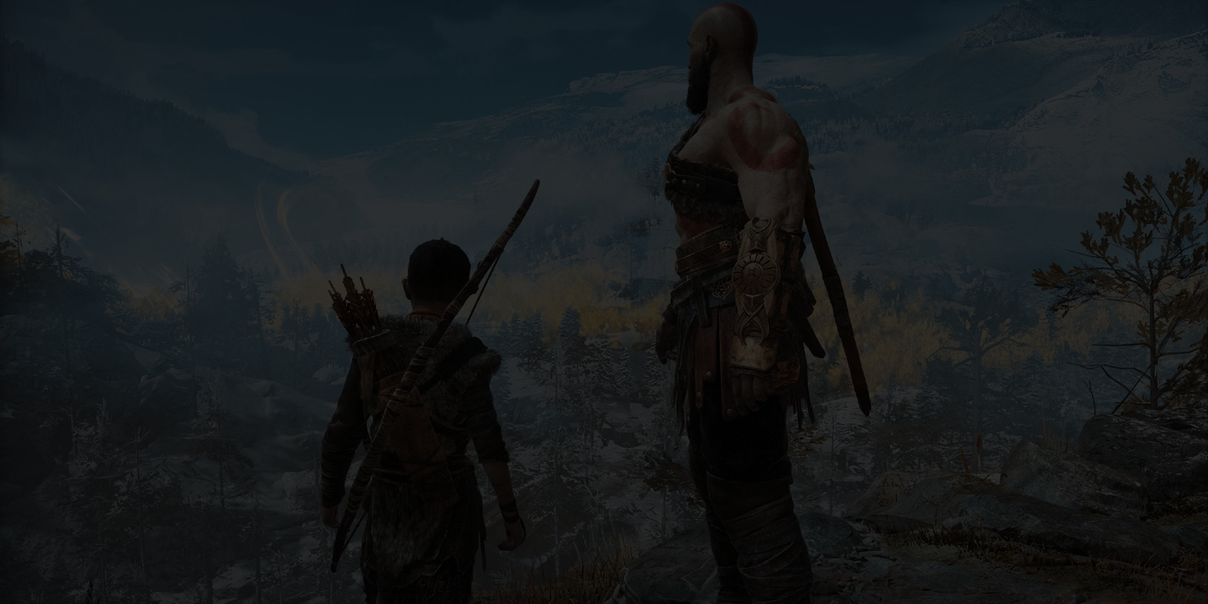



Contexto
_____________________________________________________
Mitologia
Nórdica
Produtora
Ragnarok

Slide 4
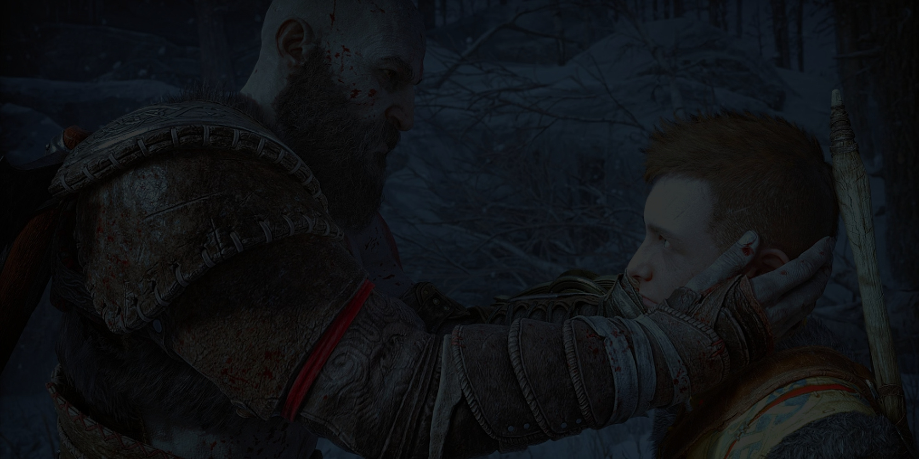





Primeiro
Video Game
Modelo
Mental
Playstation 5
pandemia
pai

Slide 5
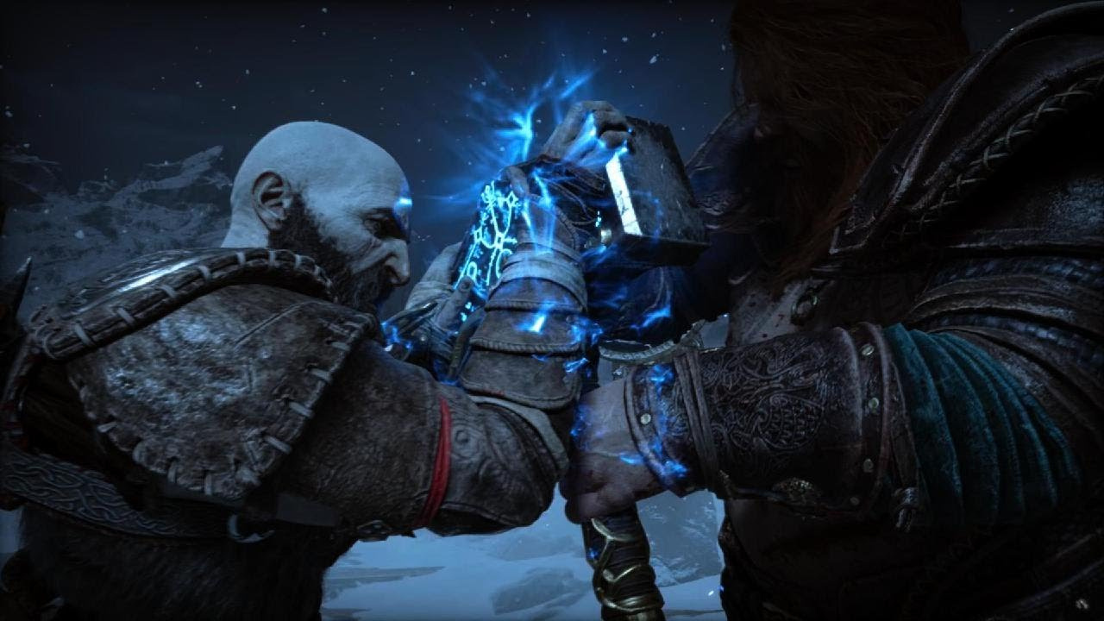
Site
_________________

Slide 6
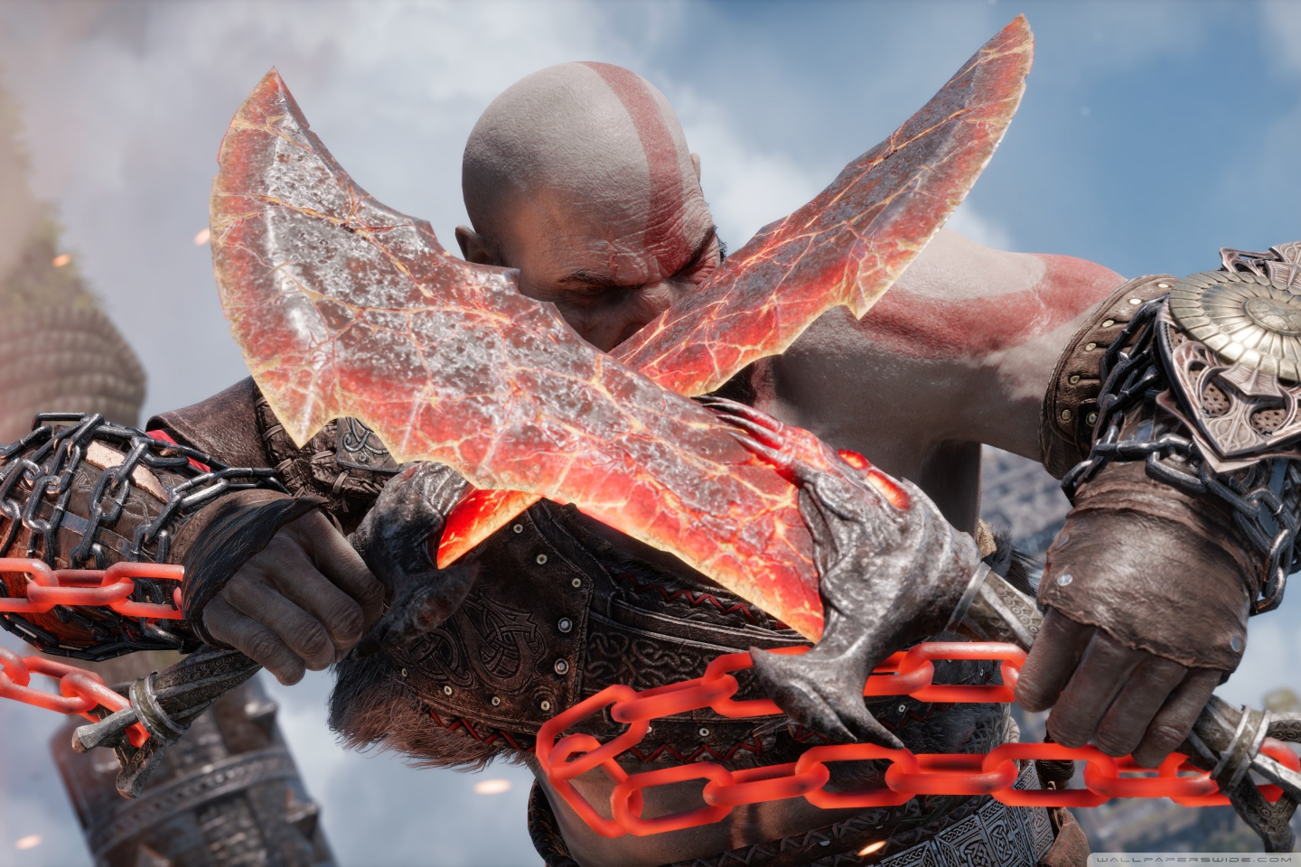
Fim
_________________

